Slide 1
РАЙОННИЙ МЕТОДИЧНИЙ ЦЕНТР ВІДДІЛУ ОСВІТИ ТЕОФІПОЛЬСЬКОЇ РАЙДЕРЖАДМІНІСТРАЦІЇ ВОЛИЦЕ-ПОЛІВСЬКА ЗАГАЛЬНООСВІТНЯ ШКОЛА І-ІІІ СТУПЕНІВ Рижак Лариса Олександрівна
ВПРОВАДЖЕННЯ В НАВЧАЛЬНИЙ ПРОЦЕС ІНТЕРАКТИВНИХ ТЕХНОЛОГІЙ
2016

Slide 2
Посібник призначений для уроків у початкових класах. Волиця-Польова 2016. С. 27
У посібнику наведені методи і прийоми використання інтерактивних технологій під час проведення навчально-виховного процесу.
Посібник адресовано вчителям початкових класів.
Укладач: Рижак Л. О. – вчитель початкових класів Волице-Полівської ЗОШ І – ІІІ ступенів
Рецензент: Міщишина В. М. - завідуюча районним методичним центром відділу освіти Теофіпольської районної державної адміністрації.
Рекомендовано: методичною радою методичного центру відділу освіти Теофіпольської районної державної адміністрації
Протокол №4 від 22.12.2016р.

Slide 3
Те, що я чую, я забуваю. Те, що я бачу, я пам'ятаю. Те, що я роблю, я розумію. так говорив Конфуцій понад 2400 років тому
Головна мета української системи освіти – створити умови для розвитку і самореалізації кожної особистості як громадянина України. Завданням загальної середньої освіти є формування особистості учня, розвиток його здібностей і обдарувань.
Нові завдання шкільної освіти в Україні спрямовані на гуманізацію та демократизацію всього навчального процесу в школі. Вони визначають нові пріоритети навчання і виховання, потребують формування ініціативної особистості, здатної до раціональної творчої праці. Сучасні діти, народжені у час комп'ютеризації та інтенсивного розвитку всіх галузей науки та виробництва, потребують від сучасного навчання чогось нового.
Формування пізнавального інтересу – необхідна умова шкільного навчання. З перших днів дитини в школі треба вірити в розум дитини, її можливості, в її право здобувати знання з радістю. Стійкий пізнавальний інтерес – ознака готовності дитини до школи.
Найголовнішим завданням вчителя є активізація пізнавальної діяльності. Необхідно перетворити кожен урок на урок спілкування, мислення, де відбувається суперечка за істину, жваве обговорення і робляться висновки самими учнями.
З метою активізації пізнавальної діяльності і виникла потреба у застосуванні інтерактивних технологій.

Slide 4
Вимоги до технологій уроку:
чітка цілеспрямованість;
достатнє матеріальне і організаційне забезпечення;
оптимальний психологічний режим уроку;
ритм і темп роботи на уроці;
послідовність і наступність етапів на уроці, завершеність етапів;
неперервний контроль і самоконтроль;
економія часу на уроці, встановлення ділової рівноваги;
закріплення знань і умінь;
неперервне вдосконалення навчального процесу.
Мета інтерактивного навчання:
створювання комфортних умов навчання, при яких учень
відчуває свою успішність, свою інтелектуальну досконалість,
що робить продуктивним сам освітній процес.
Суть інтерактивного навчання полягає у тому, що навчальний процес відбувається за умови постійної, активної взаємодії всіх учнів. Це базується на співпраці, взаємо-навчанні: вчитель – учень, учень – учень. При цьому вчитель і учень – рівноправні.

Slide 7
Асоціативний кущ
Робота в парах
Інтерактивні технології та методи навчання
Робота в групах
Мікрофон
Гра “Ключовий момент”
Мозковий штурм

Slide 8
мікрофон
Завдання: поставити питання за своєю темою для учнів, яке сьогодні ще не звучало.
Діти беруть мікрофон і запитують. Технологія “Мікрофон” надає можливість кожному сказати щось швидко, по черзі, відповідаючи на запитання або висловлюючи власну думку чи позицію.
Правила проведення:
Говорити має тільки той, у кого є “символічний” мікрофон;
Подані відповіді не коментувати і не оцінювати;
Коли хтось висловлюється, решта не має права перебивати, щось говорити, вигукувати з місця, навіть якщо у відповідях є неточності.
Використовувати технологію “мікрофон” можна на всіх етапах уроку, а також виключно на всіх уроках. Під час його використання здійснюється взаємодія вчителя і учня (коли вчитель запитує). Учні займають також активну позицію. Вони вчаться умінню ставити запитання. Зростає їхній інтерес у сприйманні знань. Значно підвищується роль самого учня, а також учителя, який є організатором і активним спостерігачем.
У своїй практиці технологію “мікрофон” найчастіше використовую на уроках природознавства, основи здоров'я, я у світі.

Slide 9
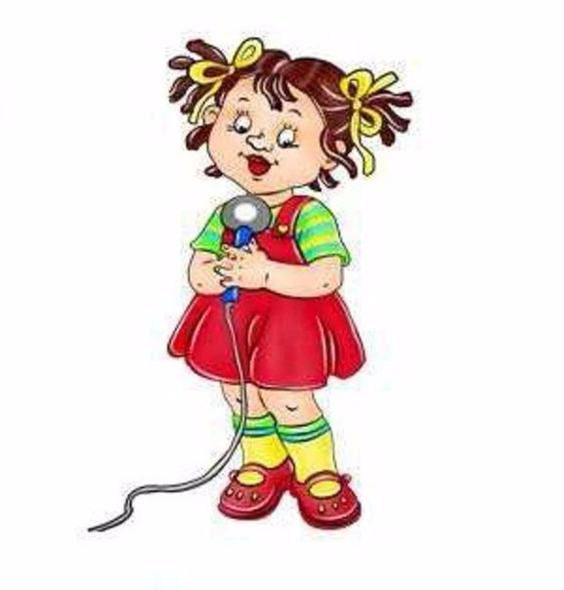
Цей прийом може використовуватись як у груповій, так і у фронтальній роботі з учнями, може стати частиною інших інтерактивних прийомів («Мозкова атака», «Акваріум» тощо). Полягає у вільному висловлюванні ідей, думок або відповідей на запитання.
Даний вид роботи дозволяє виховувати в учнів уміння вислуховувати інших, бажання ділитися своїми думками.
Рефлексія: «Коли я висловлювався в мікрофон, я ...».
Прийом « Мікрофон » використовую під час опитування на будь-якому уроці. Кожна дитина, знаючи матеріал, бажає відповідати. Створюється невеликий шум. А цей прийом дисциплінує дітей, тому що вони повинні придержуватись певних правил.

Slide 10
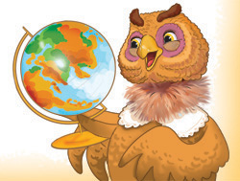
Мозковий штурм
Ця технологія означає довести, пояснити. Мозковий штурм є прекрасним методом для використання досвіду учнів з метою розвязання проблем та розробки ідей. Мозковий штурм спрацьовує в групах по 5 – 7 учнів.
Потрібно:
Чітко визначити проблему або тему для мозкового штурму. Працювати у колі.
Вибрати лідера, який веде обговорення і заохочує появу нових ідей. Він повинен заохочувати кількість, а не якість ідей.
Правила мозкового штурму:
1. Жодної критики.
2. Запозичення інших ідей є нормальним явищем.
3. Бажана велика кількість ідей.
4. Оцінка приходить пізніше.
Завдяки цій технології створюється таке середовище, в якому теорія і практика засвоюються одночесно, а це надає змогу учням розвивати світогляд, логічне мислення, зв’язне мовлення.
При цьому навчально-виховний процес організовується так, що учні шукають зв’язок між новим та вже отриманими знаннями, формують свої власні ідеї та думки.

Slide 11
Завдання для мозкового штурму
Птаха зачинили в клітці. Як йому вибратись звідти?
Як прожити : рибі в лісі, ящірці і річці, черепасі на луці?
На Землі дерева майже не ростуть. Чому? Чим усе це закінчиться?
На Землі постійно світить Сонце. Що трапиться?
Повітря буде подаватися порціями. Як жити?
Що буде, якщо в лісі зникнуть гриби?
Сонце перестало світити. Що станеться?
Живі організми мають особливість тільки розмножуватись. До чого це приведе?
Що станеться, коли всі баки, цистерни, термометри із ртуттю розіб'ються?
Вода перестала випаровуватись. Що станеться на Землі?
Птахи покинули ліс. До чого це приведе?
Що станеться, коли розтануть всі льодовики?
Що було б на Землі, якби її магнітне поле було не таким сильним?
На Землі раптово зникло електричне світло? До чого це привело б?
У вас дома живе папуга. Ви вирішили проявити милосердя і випустити їх на волю. Що станеться?
Ціле літо на вулиці не було вітру. До чого це приведе?
На Землі пропали мікроорганізми. Що станеться?
Птаха зачинили в клітці. Як йому вибратись звідти?
Як прожити : рибі в лісі, ящірці і річці, черепасі на луці?
На Землі дерева майже не ростуть. Чому? Чим усе це закінчиться?
На Землі постійно світить Сонце. Що трапиться?
Повітря буде подаватися порціями. Як жити?
Що буде, якщо в лісі зникнуть гриби?
Сонце перестало світити. Що станеться?
Живі організми мають особливість тільки розмножуватись. До чого це приведе?
Що станеться, коли всі баки, цистерни, термометри із ртуттю розіб'ються?
Вода перестала випаровуватись. Що станеться на Землі?
Птахи покинули ліс. До чого це приведе?
Що станеться, коли розтануть всі льодовики?
Що було б на Землі, якби її магнітне поле було не таким сильним?
На Землі раптово зникло електричне світло? До чого це привело б?
У вас дома живе папуга. Ви вирішили проявити милосердя і випустити їх на волю. Що станеться?
Ціле літо на вулиці не було вітру. До чого це приведе?
На Землі пропали мікроорганізми. Що станеться?
http://prezentazia.ucoz.ru/zifri/0_7f858_88159389_XL.png

Slide 12
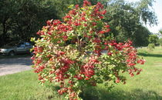
Асоціативний кущ
Зміст цього методу:
На початку роботи вчитель визначає одним словом тему, над якою проводитиметься робота, а учні згадують, що виникає в пам'яті стосовно цього слова. Спочатку записуються головні найстійкіші асоціації, а потім – другорядні. Утворюється своєрідний кущ, який поступово “ розростається “.
Цей метод може використовуватися під час будь-якого уроку, а також на його всіх етапах. Найефективніший метод при вивченні нового матеріалу, коли є потреба у створенні схеми. Вона дає змогу учням засвоїти навіть важкий для них матеріал. Схема запам'ятовується набагато швидше, ніж книжковий матеріал і надовго відкладається у пам'яті.

Slide 14
Назви річок, озер, морів
Назви країн, океанів
По батькові людей
Велика буква
Назви міст, сіл вулиць
Імена людей
Клички тварин
Прізвища людей

Slide 15
слова з переносним значенням
слова з прямим значенням
питальні
розповідні
складаються із слів
спонукальні
речення

Slide 16
Гра “Ключовий момент”
Гру «Ключовий момент» можно ще назвати «Зоряний час». Сюда входить тест – перевірка знань (тестування). Тестування проходить майже на всіх уроках: уроки природознавства, я у світі, основи здоров’я, літературного читання, української мови (завдання відкритого типу), математики (коли даються зінорівневі завдання.
Завдання даються як після вивчення теми (підсумкові контрольні роботи), так і в процесі будь-якого уроку.

Slide 17
1. Сонце – це:
Планета Зоря Супутник
2. Планети – це небесні тіла, які світяться
Власним світлом
Світлом, відбитим від Сонця
Світлом, відбитим від Землі
3. До Сонячної системи входять
8 планет 10 планет 3 планети
4. У кожної планети є
Однакова кількість супутників
Різна кількість супутників
5. Що таке Всесвіт?
Зірки, планети, які ми бачимо на небі
Усі планети, що обертаються навколо Сонця
Скупчення Галактик і простору між ними
8. Познач на схемі
Південний полюс
Північний полюс Екватор
9. З’єднайте стрілками
Планета ∙ ∙ Місяць
Супутник ∙ ∙ Марс
Зоря ∙ ∙ Сонце
10. Допишіть речення
Обертання Землі навколо ______________________ призводить до зміни__________________ .
11. Підкресли «зайве» в кожному рядку
Юпітер, Сатурн, глобус, Земля.
Стрілець, Місяць, Мала Ведмедиця, Риби.
Юрій Гагарін, Леонід Каденюк, Андрій Шевченко.
6. Екватор поділяє земну поверхню на
Південну і північну півкулі Західну і східну півкулі
7. Проміжок часу, за який Земля робить повний оберт навколо Сонця, називається
Місяцем Добою Роком

Slide 19
Птахів змушує летіти у вирій:
а) голод; б) холод.
Горобці, галки, ворони:
а) перелітні птахи; б) зимуючі птахи.
Яка з цих пташок перелітна?
а) ластівка; б) ворона; в) сорока.
Птахів, які восени відлітають, а навесні повертаються у свої краї, називають:
а) зимуючими; б) перелітними.
Оберіть зимуючого птаха:
а) горобець; б) лелека; в) зозуля

Slide 20
Я у світі. 3 клас.
Завдання: дописати слова у реченнях.
Ми живем у країні, яка називається У_____________ .
Ми належим до у_______________________ народу.
Країну з політичною владою в суспільстві називають д____________ .
Люди які постійно проживають на певній території, є г_________________ країни.
Основним законом нашої держави є К_____________ .
У Конституції записано, що Україна є с_________________і н_________________держава.
Головою нашої держави є П______________ України.
Єдиним джерелом влади в Україні є н______________ .
Народ обирає народних депутатів до В_____________ Р_________ У_____________ .
Верховна Рада приймає з__________, а К___________ М___________ У_____________ забезпечує їх виконання.
Державними символами України є Державний П_____________України, Державний Г__________________України, Державний Г_____________ України .
Державною мовою в Україні є у_________________ мова.
Столицею України є місто К__________ .

Slide 21
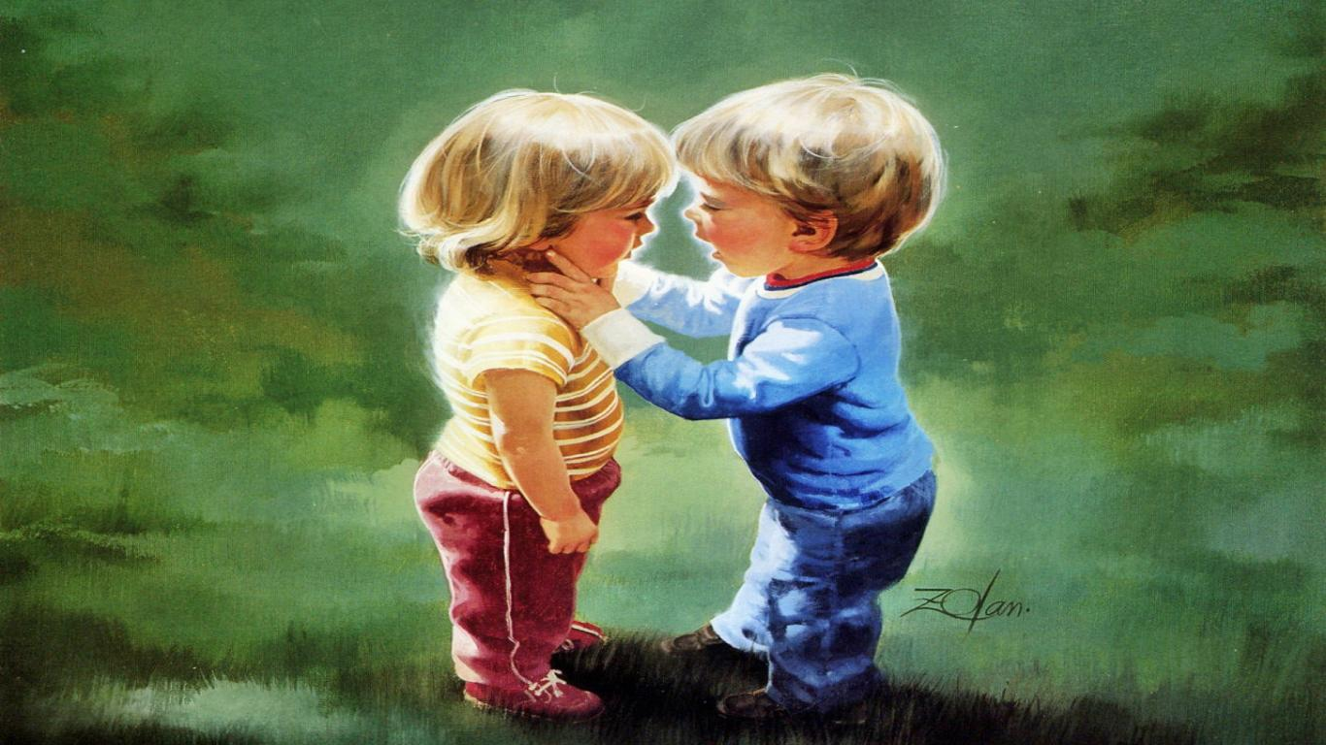
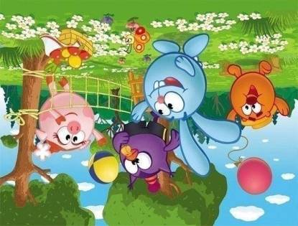
Робота в парах
Роботу в парах можна використовувати для досягнення будь-якої дидактичної мети: засвоєння, закріплення, перевірки знань тощо. За умов парної роботи всі діти в класі отримують можливість говорити, висловлюватись. Робота в парах дає учням час подумати, обмінятись ідеями з партнером і лише потім озвучувати свої думки перед класом. Вона сприяє розвитку спілкування, вміння висловлюватись, критично мислити, вміння переконувати і вести дискусію. Під час роботи в парах можна швидко виконати вправи, які за інших умов потребують значної витрати часу. Серед них можна назвати такі:
Обговорити текст, завдання.
Проаналізувати разом проблему, вправу.
Зробити взаємоперевірку вправи, прикладів.
Протестувати один одного.
Дати відповідь на запитання вчителя.
-давати поради; - змінювати тему розмови; - давати оцінки людині, яка говорить;
- перебивати;
- розповідати про власний досвід.
Під час активного слухання не слід:

Slide 22
завдання
Я у світі. Тема: “ Вчимося бути культурним у спілкуванні ”.
Завдання: розмістити слова в прислів'ях правильно. Кожне слово вирізане окремо.
Шабля ранить голову, а слово – душу.
Гостре словечко ранить сердечко.
Увічливих і лагідних скрізь шанують.
Як ти до людей, так вони і до тебе.
Добре слово настрій підносить.
Природознавство. Тема: “ Тварини “. Впізнай тварину за її скаргою.
“ Сама знаю, що не красуня. А якщо я опинюся поруч, багато хто сахається вбік, а то ще й камінням кидають або ногою вдарять. А за що? Користь від мене велика “.
“ Ох і не люблять мене люди. Голос їм мій, бач, не подобається, і очі, кажуть в мене негарні. Вважають, що я приношу біду. А чи так це? Якби не я, прийшлося б декому сидіти без хліба “.
“ Ми ссемо кров людини. Завдяки нам люди не можуть нормально працювати і відпочивати. Від нашого тоненького голосу багато людей починає чухатися “.

Slide 23
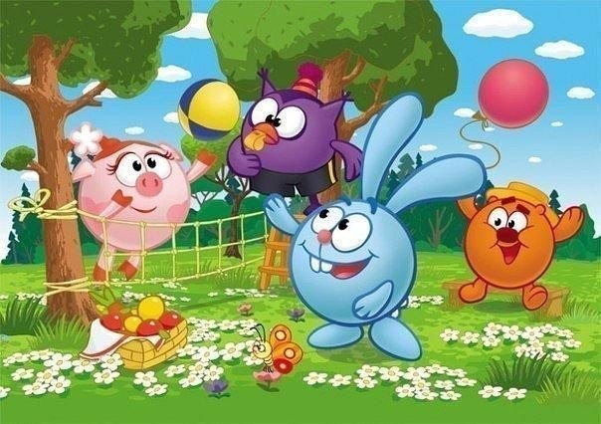
Робота в малих групах.
Найсуттєвішим тут є розподіл ролей: "спікер” – керівник групи (слідкує за регламентом під час обговорення, зачитує завдання, визначає доповідача, заохочує групу до роботи), "секретар” (веде записи результатів роботи, допомагає при підведенні підсумків та їх виголошенні), "посередник” (стежить за часом, заохочує групу до роботи), "доповідач” (чітко висловлює думку групи, доповідає про результати роботи групи).
Можливим є виділення експертної групи з сильніших учнів. Вони працюють самостійно, а при оголошенні результатів рецензують та доповнюють інформацію.

Slide 24
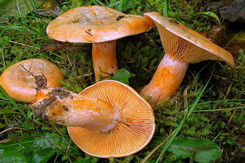
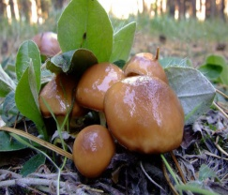
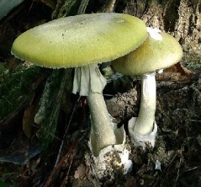
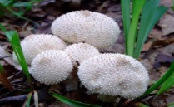
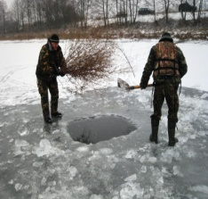
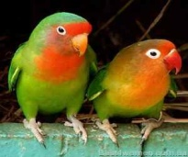
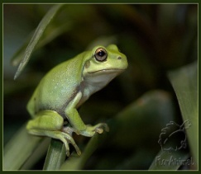
Кілька завдань для роботи в групах
Природознавство. Тема “ Гриби ”
Ці гриби пізнаєш за кольором, а ще за тим, що на зрізаній ніжці гриба виступає крапелька жовтогарячого соку, який пахне смолою.
У цих грибів шляпки нічим не видатні, а в сиру погоду блищать, ніби змащені маслом.
Найнебезпечніший гриб. Шляпка у нього зеленкувата, під шляпкою – красивий бахромчатий шарфик-бантик.
У гриба повинні бути ніжка і шляпка, а тут просто біла кулька. І все ж це таки гриб. Він білий і добре помітний в траві.
Тема “ Тварини ”
Стояли сильні морози. Увесь ставок біля лісникової хати покрився товстим шаром льоду. Старший лісничий узяв бур і почав робити ополонки.
- Будемо ловити рибу? – запитали діти.
- Ні, рятуватиму рибок, - відповів чоловік.
Як ополонки взимку рятують риб?
Катрусі на день народження подарували двох папуг. Пташки були дуже гарні і весело співали. Дівчинка скликала своїх подруг подивитися на них. Одна з подруг порадила Каті випустити папуг на волю, бо їм там буде краще.
Поміркуйте – чи варто дослухатися поради?
Одного вечора Оксанка поверталась додому з коробочкою, в якій була маленька жабка.
- Хай жабка живе у нас, бо вона заблукала в траві і їй дуже самотньо, - сказала дівчинка мамі. Та мама заборонила залишати тваринку в хаті.
Чому?

Slide 25
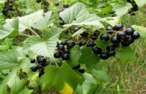
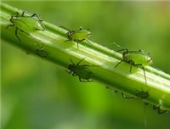
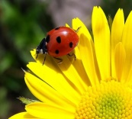
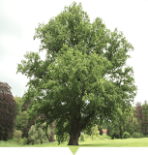
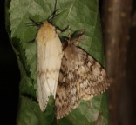
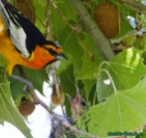
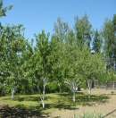
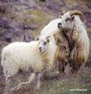
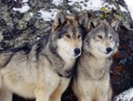
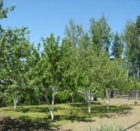
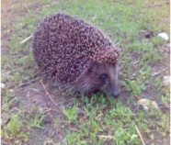
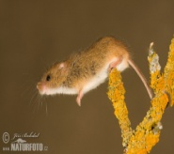
Тема “ Ланцюги живлення “. Завдання: побудувати “ланцюжки”.
Миколка обкопував землю біля кущів смородини і побачив на молодих пагонах тлю, яка обсіла їх повністю. Хлопчик почав струшувати її. Але це йому не вдалося. На допомогу прийшов дідусь. Він приніс цілу жменю маленьких комашок і посадив їх на покручені пагінці.
Що це за жучки?
У старій діброві почали пасти корів і кіз. Скоро її залишили птахи, які вили гнізда у кущах і траві. В результаті почав привільно розмножуватися непарний шовкопряд. Він швидко об'їв листя на деревах, і засохли могутні дуби.
В Кримському заповіднику розправились з вовками. Незабаром над лісами нависла загроза вимирання: кози, яких розплодилось багато, з'їдали молоді деревця.
Для захисту від зайців посадки обнесли загорожами. Стало ще гірше. За загорожу не могли проникнути не лише зайці, але і борсуки та їжаки. За цих умов розплодилися миші, які згубили молоді рослини.

Slide 26
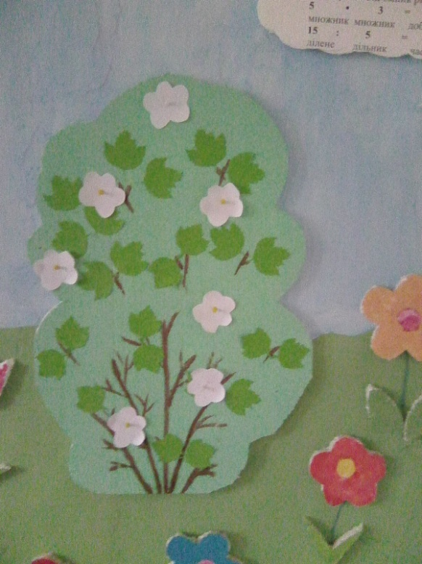
Використовую роботу в малих групах і на уроках української мови при вивченні тем
“ Ненаголошені звуки [е], [и]”, “ Подовження приголосних ”, “ Написання префіксів роз - , без – “. Написання апострофа “ та ін. Завдання: після написання словникового або малюнкового диктанту пояснити написання даних слів. Учні добре засвоюють основу речення, якщо працюють в малих групах.
На уроках математики при розв'язуванні рівнянь; при перетворенні одиниць вимірювання довжини, маси, часу; при розв'язуванні окремих задач.
Щоб із завданнями успішно могли справитися всі групи, я проводжу диференціацію. Всі завдання на даний урок у мене записані на квіточках, що розміщені на калині. Завдання легші – знизу, а важчі – зверху.

Slide 27
Правила для учнів:
Кожна думка важлива.
Не бійся висловитися!
Ми всі – партнери!
Обговорюємо сказане, а не людину!
Обдумав, сформулював, висловив!
Говори чітко, ясно, красиво!
Вислухав, висловився, вислухав!
Тільки обґрунтовані докази!
Вмій погодитися і не погодитися!
Важлива кожна роль.
Без доброзичливої атмосфери в колективі застосування інтерактивного навчання неможливе, тому потрібно її створити і постійно підтримувати.
Ефект від використання інтерактивних прийомів максимальним буде тільки тоді, коли сам учитель глибоко усвідомить суть і необхідність такої роботи, при цьому врахує вікові особливості та рівень розвитку учнів класу.
Демократизація навчання, що є потребою суспільства, неможлива без осучаснення уроку. Уроку, який проводиться для учнів і заради учнів. Майстерність учителя сьогодні полягає у творчому підході до конструювання уроків, у постійному прагненні підвищити ефективність навчально-пізнавальної діяльності шляхом новітніх організаційних форм. При цьому значущою залишається реалізація на уроці виховних, розвивальних та освітніх завдань.

